Slide 1
Immuunsysteem en afweer D19vabc
Hanneke van Tuinen
September 2020

Slide 2
Indeling les 1 (2)
Bespreken opdracht afweer (it’s Learning) a.d.h.v. theorie afweer en immuunsysteem

Slide 3
1. Hoe wordt ons afweersysteem ook wel genoemd?
Ons immuunsysteem.
2. Wat doet ons afweer (immuun)systeem?
Beschermt ons lichaam tegen infectieziekten door binnendringende micro-organismen, zoals bacteriën, virussen, schimmels en parasieten. Om die verdediging goed uit te voeren, is het essentieel dat afweercellen de ziekteverwekkers (of kankercellen) herkennen. Het immuunsysteem is hier altijd mee bezig, ook al merken we dit meestal niet.

Slide 4
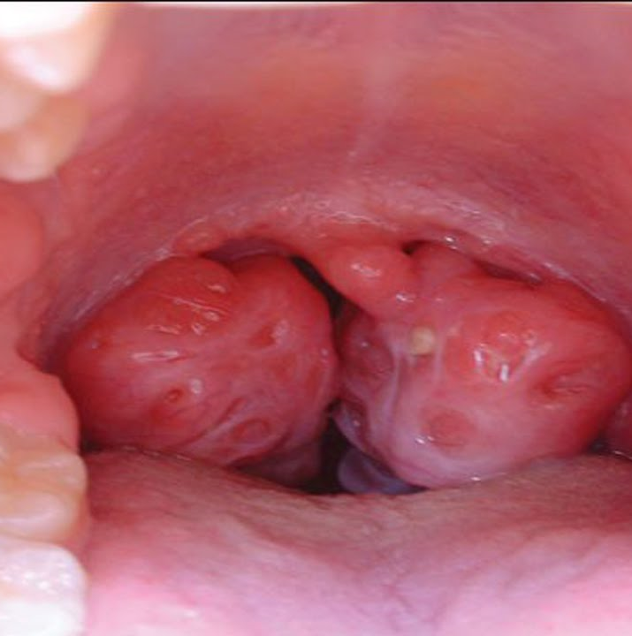
HET LYMFATISCH SYSTEEM
Het lymfatisch systeem bestaat uit het lymfevatenstelsel en een groot aantal lymfatische organen.
Lymfatische organen: verzamelnaam voor alle organen waarin lymfatisch weefsel voorkomt:
De vele lymfeknopen in het lymfevatenstelsel;
De milt;
De thymus;
Verspreid lymfatisch weefsel, zoals de amandelen.

Slide 5
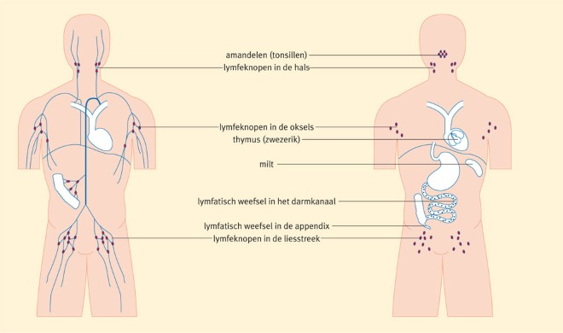
3. WAT IS EEN LYMFATISCH WEEFSEL? 4. WAT IS EEN LYMFOCYT?
Lymfatische organen zijn opgebouwd uit lymfatisch weefsel.
Dit is weefsel met cellen die helpen om het afweersysteem van het lichaam in stand te houden.
Hier zitten lymfocyten (afweercel/witte bloedcel) in. Alle lymfeweefsels zijn met elkaar verbonden door een netwerk van lymfevaten.
Lymfocyten zorgen voor je immuniteit: ze zijn gericht tegen bepaalde bacteriën en virussen en vormen antistoffen wanneer er antigenen het lichaam binnendringen.

Slide 6
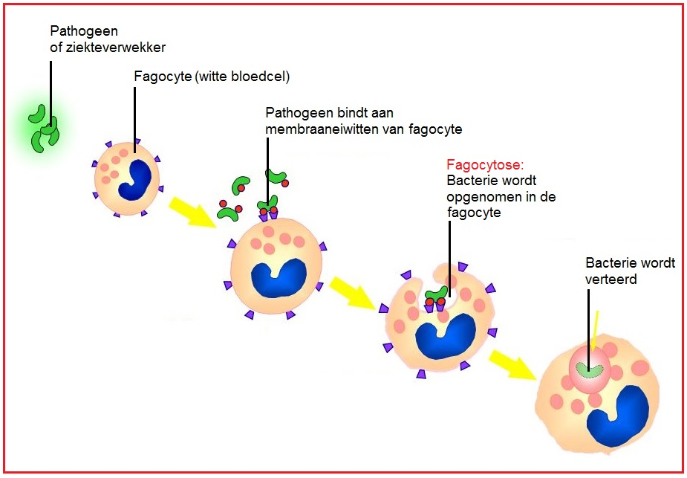
5. Wat is fagocytose?
Fagocytose is het proces waarbij een leucocyt (witte bloedcel) een m.o. of virus insluit en verteerd.
Voorbeelden van leucocyten die hierbij betrokken zijn, zijn granulocyten en macrofagen (soorten witte bloedcellen).
De gefagocyteerde stoffen worden naar de lymfeklieren gebracht. De lymfocyten worden actief en gaan antistoffen maken.

Slide 7
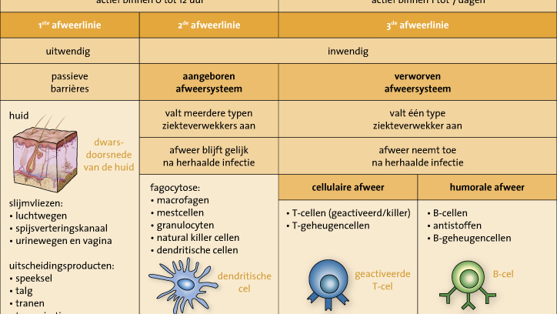
6. Wat is de eerste verdedigingslinie?
De huid en de slijmvliezen. De hoornlaag (bovenste laag van de opperhuid) is moeilijk te doorbreken.
Huidmicrobioom: onschuldige micro-organismen.

Slide 8
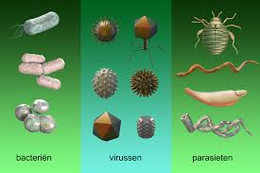
7. Wat is vaak de veroorzaker van keelpijn?
Een virus.
8. Noem 4 ziekteverwekkers (m.0.)
Bacterie
Schimmel
Parasiet
Virus

Slide 9
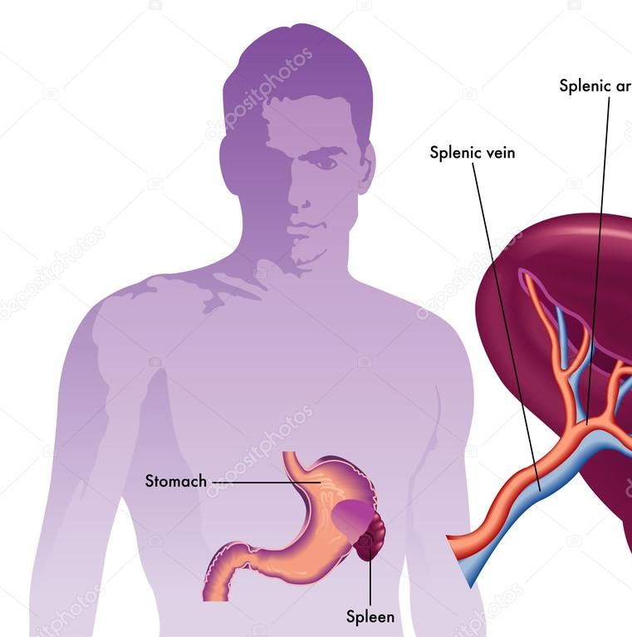
9. WAAR LIGT DE MILT? 10. WAT ZIJN DE FUNCTIES VAN DE MILT?
De milt ligt links onder het middenrif, achter de maag en is het grootste lymfatische orgaan.
Functies van de milt:
Fagocytose;
Vorming van lymfocyten;
Afbraak van rode bloedcellen;
Bloedreservoir;
Productie van rode bloedcellen vóór de geboorte.

Slide 10
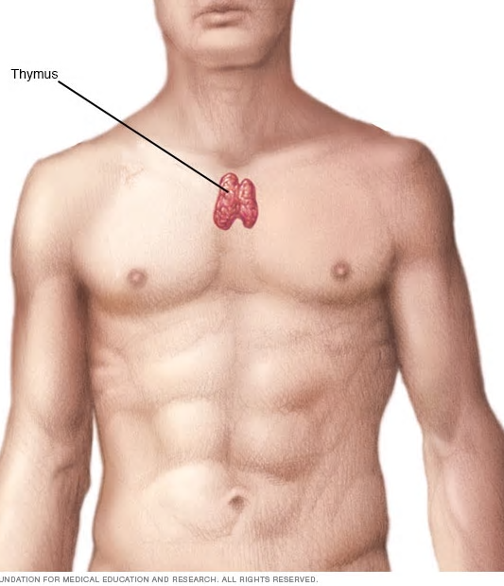
Andere organen die een rol spelen bij de afweer/immuniteit
DE THYMUS (ZWEZERIK)
Deze is op kinderleeftijd het grootst en ligt in de borstholte achter het borstbeen. Bevat thymocyten.
Na de puberteit neemt omvang en gewicht hiervan sterk af.
Het is de centrale van de immuniteit!
De zwezerik bepaald of een stof lichaamsvreemd of lichaamseigen is en speelt dus ook een belangrijke rol bij auto-immuunziektes.

Slide 11
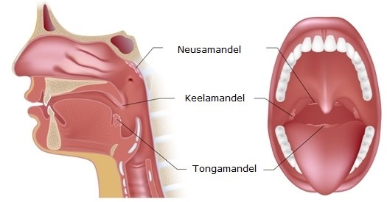
VERSPREID LYMFATISCH WEEFSEL
Naast de lymfatische organen, beschikt de mens ook over verspreid lymfatisch weefsel:
Keel-, tong- en neusamandelen (Ring van Waldeyer-Hartz);
Opening van de buis van Eustachius;
In de wand van het darmkanaal (Plaques van Peyer)

Slide 12
11. Endogene of exogene oorzaak?
Iemand moet hoesten doordat hij/zij rookt: Exogeen
Iemand gebruikt teveel medicijnen en vergiftigt zichzelf: Exogeen
Iemand gebruikt medicijnen vanwege een erfelijke afwijking: Endogeen
Baby Joost heeft een verstandelijke beperking vanwege een Endogeen
Virusinfectie tijdens de zwangerschap:
Iemand is slechthorend geworden op de bouwplaats: Exogeen

Slide 13
12. Wat houdt een auto-immuunziekte in? Hoe ontstaat dit?
Het is een fout in het afweersysteem.
Soms keert je eigen afweersysteem zich tegen jouw lichaam. Normaal gesproken reageert het menselijk afweersysteem tegen/op alles wat lichaamsvreemd is, dus tegen stoffen die normaal gesproken niet in het lichaam voorkomen.
Soms herkent het lichaam een lichaamseigen stof onterecht als lichaamsvreemd. Dan ontstaat een auto-immuunziekte.

Slide 14
Welke cellen spelen een rol bij een auto-immuunziekte?
Lymfocyten spelen een rol bij een auto-immuunziekte. Lymfocyten zijn een soort witte bloedcellen, deze soort heeft specifiek te taak een rol te spelen in de afweer.
Noem 4 voorbeelden van auto-immuunziektes:
Multiple Sclerose;
Ziekte van Crohn;
Diabetes mellitus type 1;
Reumatoïde artritis.

Slide 15
Voorbereiding volgende week:
Lezen: H3.5 en H5 Anatomie/fysiologie
Aanvullende informatie Infectieziekten (PDF) via Wiki MK2

